Slide 1
Algunas Ideas sobre
Clusters

Slide 2
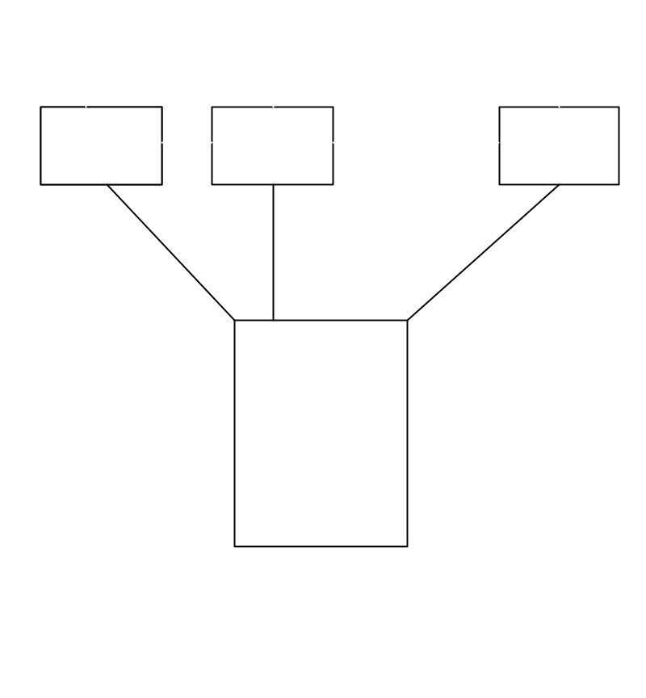
Que es un Cluster
Es un grupo de nodos que se comporta como un sistema único para los usuarios y los administradores.
Tiene capacidad para compartir almacenamiento y datos
Es capaz de detectar cuando uno de los nodos deja de estar operativo

Slide 3
Cluster
LAN
Servidor 2
VAV
Servidor 1
Los nodos aparte de su
conexión a la LAN, se
conectan entre sí mediante
vínculos propios de alta
velocidad
Storage

Slide 4
Para que se necesita un cluster
Disponibilidad: mantener los datos disponibles y la atención a los clientes. Si un nodo se cae, los demás asumen su función. (Failover)
Escalabilidad: aumenta la capacidad de procesamiento con el agregado de nodos y la habilidad de acceder en forma coordinada a los datos

Slide 5
Performance : Todos los nodos tienen acceso a todos los recursos, esta capacidad es brindada por el software, el cual coordina los accesos, en forma independiente de las aplicaciones que corran, optimizando la performance
Tolerancia a desastres: Capacidad de formar el cluster con nodos en distintos lugares físicos, y mantener el funcionamiento de las aplicaciones a pesar de que un sitio no este operativo.

Slide 6
Disponibilidad: Análisis de Punto Unico de Falla: Caso1
LAN
Servidor 2
VAV
Servidor 1
Switch
Storage

Slide 7
Disponibilidad: Análisis de Punto Unico de Falla: Caso 2
Switch
LAN
Servidor 2
VAV
Servidor 1
Storage

Slide 8
Disponibilidad: Análisis de Punto Unico de Falla: Caso3?
LAN
Servidor 2
VAV
Servidor 1
Storage

Slide 9
Disponibilidad: Análisis de Punto Unico de Falla: Caso 4
LAN
Servidor 2
VAV
Servidor 1
Controladora
Storage

Slide 10
Heartbeat
Es la forma en que los nodos reconocen a los demás. La no recepción del heartbeat de un nodo significa la no operabilidad del mismo. Son mensajes muy cortos con identificación del nodo que los envía.
Normalmente se utiliza un vínculo privado entre nodos, pero ante la falta de comunicación en este vínculo se utilizan alternativos como la LAN y/o la SAN

Slide 11
Switchover
Ante la caída de un nodo, los nodos que tomarán la responsabilidad de brindar los servicios de éste, correrán un procedimiento que les permitirá levantar esos servicios y además eliminar el nodo caído a la vista de los elementos a los que estaba física y lógicamente conectado (LAN ,SAN)

Slide 12
Integridad de los datos ante una caída
En las Bases de Datos se chequea que se haya recibido el “commit” de una escritura y en caso contrario se efectuará una operación de roll back.
Para otros casos se utilizan los Journaled o Log File Systems para poder reconstruir o volver atrás una escritura incompleta.

Slide 13
Disponibilidad - Características.
Permite mantener en línea las operaciones de mis negocios (7 X 24).
La falta de funcionamiento tiene costos muy altos.
Recuperación rápida ante fallas de software y hardware.
Tolerancia a desastres naturales.
Tolerancia a fallas humanas.
Updates de sistemas sin detener su funcionamiento.

Slide 14
Disponibilidad - Tipos de fallas.
Planificado:
Backup, mantenimiento, upgrade de software, reparaciones.
No planificado:
Fallas de Hardware/Software. Fallas humanas/naturales.

Slide 15
Tiempo de recuperación.
Es el tiempo desde el comienzo de la caída hasta que los usuarios vuelven a trabajar.
El tiempo de reparación es el tiempo que toma reparar o reemplazar el componente con problemas. Es normal que el sistema deba estar offline durante ese periodo
El tiempo de recuperación en un cluster son segundos.
La performace se degrada salvo en la modalidad de hot stand by

Slide 16
Disponibilidad - Requerimientos.
Analizar cuanto tiempo (<5 minutos, 10 minutos, 2 horas) se puede tolerar una falla sin caída o perdida de los negocios.
Cual es la pérdida de ganancias tolerable.
Que nivel de degradación de performance se puede tolerar mientras duran las reparaciones.
Que nivel de inversión se está dispuesto a usar en el aumento de disponibilidad.

Slide 17
Niveles de Disponibilidad
% Uptime
Max Downtime
Disponibilidad
99 % 3.6 días/año Convencional
99.9% 8.76 hr/año Alta Disponibilida
99.99% 0,88 hr/año Resistente a fallas
99.999% 5,26 min/año Tolerante a fallas

Slide 18
Administración - Características.
Dominio de seguridad único.
Control de acceso a los usuarios único.
Simplicidad a los usuarios de acceder a un solo sistema.
Simplicidad en updates o instalaciones.
Capacidad de administrar diferentes sistemas físicos en sitios diferentes.

Slide 19
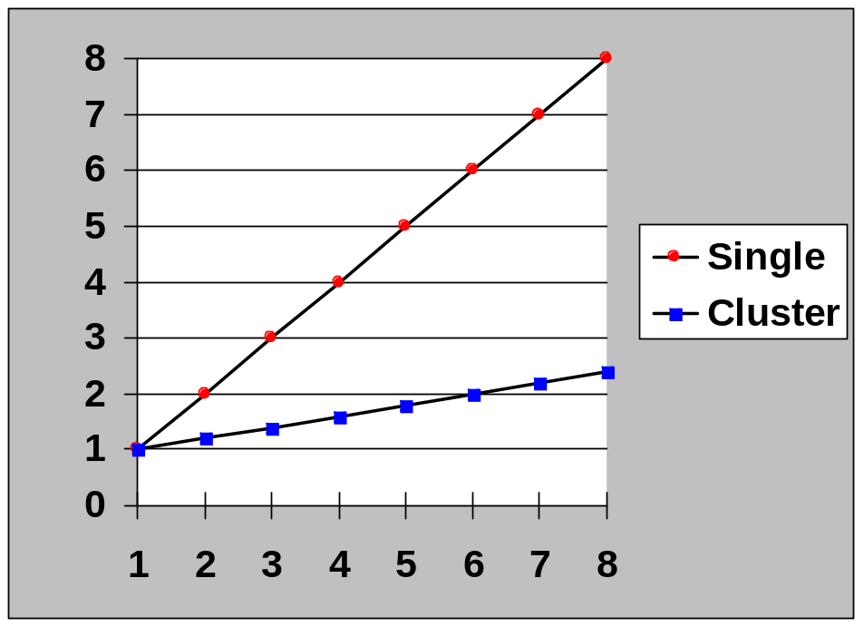
Administración de un cluster
Esfuerzo en administración versus cantidad de nodos.

Slide 20
Tipos de Clusters
Solo Alta disponibilidad.
  Cada nodo accede solo a sus recursos y ofrece determinados servicios.
  Los otros nodos acceden si el primero falla, pero en forma coordinada de a uno.
  Modos activo-activo o activo-hot stand by
  Se los denomina Shared Nothing.
Además Alta Performance.
  Comparten los datos.
  Acceden a los discos en paralelo, bajo control de la aplicación. (Por ejemplo: Oracle Real Application Cluster (RAC))
Además Alta integración.
  El acceso lo controla el sistema operativo vía DLM (Distributed Lock Manager)
  Se denominan Shared Full.

Slide 21
Datos a tener en cuenta
Necesidad del cluster
Objetivo del cluster
Tipo de cluster (modo de trabajo)
Características

Slide 22
Preguntas?

